Slide 1
휴먼스마트기기설계
위덕대학교 에너지전기공학부
이 수 형

Slide 2
소개
교과목명 : 휴먼스마트기기설계
학강실 : 3-2-2
수강대상 : LINC+ 휴먼스마트전자기기트랙
교수연구실 : 갈마관 405호
연락처 : 010-2521-3227
Email : soohyong@uu.ac.kr

Slide 3
수업개요
실제 상황에서 새로운 제품에 대한 아이디어를 직접 구현하는 것은 복잡한 과정을 거지게 되며, 일반적인 대학 교육과정에서 이러한 과정을 진행하는 것은 거의 불가능에 가깝다. 그러나, 공학 분야에서 제품군의 범위를 좁히면 실제 판매 가능한 양산제품을 만들기는 어렵지만 시제품을 설계하는 것은 가능하다. 본 수업에서는 아두이노 보드를 활용하여 시제품을 설계하고 제작하는 방법을 익힘으로, 비공학 전공자와 공학 전공자가 융합하여 아이디어의 도출 및 구현하는 방법을 알아본다. 더불어서, 4차 산업혁명의 핵심기술인 사물인터넷, 3D 프린팅 기술을 접목하여 인체의 특성을 고려한 아이디어를 구체화할 수 있는 방법을 배운다.

Slide 4
수업목표
아두이노의 기본적인 사용방법을 익힌다.
아두이노의 입/출력 방법을 익힌다.
다양한 센서를 활용하여 생활에 적용할 수 있는 아이디어를 도출한다.
아두이노, 3D 프린팅 기술등를 이용한 제품 설계방법을 익힌다.

Slide 5
수업방법 및 평가
수업방법
교재 및 강의자료를 이용한 이론을 익힘
배운 이론을 실습으로 소화
과제물 및 프로젝트 진행을 통해서 응용함
평가방법
출석 (20%) : 결석1회시 1점 감점, 3회 지각 = 결석
중간고사 (25%) : 아두이노의 이론적인 내용 평가
기말고사 (30%) : 자유주제를 활용한 텀 프로젝트 수행/개인,팀
과제물 (15%)
실기시험 (10%)
중간/기말 점수는 개인별 기여 내용을 과제물 형태로 제출

Slide 6
1. 아두이노 시작하기

Slide 7
아두이노란
아두이노(arduino)는 이탈리아의 IDII(Interaction Design Institutelvera)에서 2005년에 만든 초보자를 위한 하드웨어(hardware) 제작용 마이크로컨트롤러(microcontroller) 보드
비전공자 및 초보자도 쉽게 하드웨어에 접근
하드웨어 및 소프트웨어를 오픈소스로 공개 → 확산
간단하게 센서, 스위치 등으로 제어 가능
C/C++ 기반 개발환경 제공

Slide 8
다양한 센서 모듈의 발전
스위치, 포텐쇼미터
환경 : 온도 센서, 압력 센서, 습도 센서, 기압 센서, 광센서
움직임 : 모션 센서, 움직임 센서, 가속도 센서, 근접 센서, 거리 센서
의학용 : 근전도 센서, 심박동 센서
제어장치
모터, LED, LCD Display 등
통신
직렬통신(RS232), 무선인터넷(WIFI), 블루투스, …

Slide 9
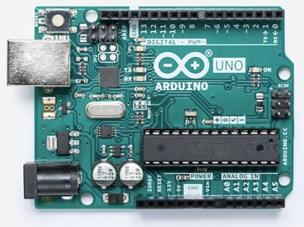
아두이노의 종류
아두이노 우노 (Uno)
가장 기본적이고 대표적인 보드, 가장 많이 사용되는 보드
Atmel사의 ATmega328p
PC와 통신 (FTDI chip)
16MHz 동작
14개의 디지털 입/출력 핀
6개의 PWM 출력
6개의 아날로그 핀
EEPROM : 1KB
Flash Memory : 32KB
SRAM : 2KB

Slide 10
ROM(Read Only Memory)
읽기 전용 메모리컴퓨터의 내부에 사용되는 메모리로 한번 기록되면 수정할 수 없는 메모리를 의미한다. 일반적으로 컴퓨터시스템에서 아주 작은 크기를 가지고 컴퓨터가 시작될 때 수행해야 할 내용을 포함하고 있다.
EEPROM(Electrical Erasable and Programmable ROM)
ROM이 메모리를 수정할 수 없으므로 전기적인 신호를 가해서 수정할 수 있도록 만든 메모리이다. 아두이노의 경우 전원이 차단되고 다시 시작되는 경우에 이전의 설정들을 기억하기 위하여 사용된다.
RAM(Random Access Memory)
자유로운 접근이 가능한 메모리ROM과는 다르게 언제든지 쓰고 지울 수 있는 기억장치이다. 컴퓨터가 수행중일 경우 중앙처리장치(CPU)에서 수행할 프로그램과 데이터를 항상 저장하고 있다. 다만, 전원 공급이 없는 경우에는 내용이 사라져버린다. RAM의 종류로는 SRAM (Static RAM) 및 DRAM (Dynamic RAM)이 있으며 SRAM이 상대적으로 고속으로 동작하며 고가이다.

Slide 11
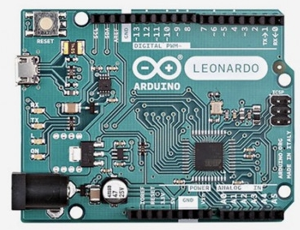
아두이노의 종류
아두이노 레오나르도 (Arduino Leonardo)
키보드 또는 마우스 장치로서 구동 가능, 다른 보드들과다른특성
Atmel사의 ATmega32U4
16MHz 동작
20개의 디지털 입/출력 핀
12개의 아날로그 핀
EEPROM : 1KB
Flash Memory : 32KB
SRAM : 2KB

Slide 12
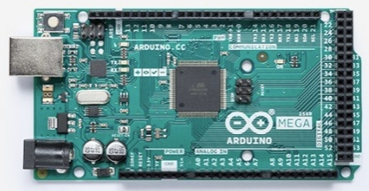
아두이노의 종류
아두이노 메가2560 (Arduino Mega2560)
많은 입출력핀을 가지는 보드
Atmel사의 ATmega2560
54개의 디지털 입/출력 핀
15개의 PWM 출력
16개의 아날로그 핀
EEPROM : 4KB
Flash Memory : 256KB
SRAM : 8KB

Slide 13
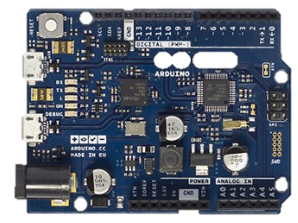
아두이노의 종류
아두이노 제로 (Arduino Zero)
32비트 마이크로컨트롤러를 사용한 고성능 보드
Atmel사의 ATSAMD21
48MHz 동작
Flash Memory : 256KB
SRAM : 32KB
동작전압 : 3.3V

Slide 14
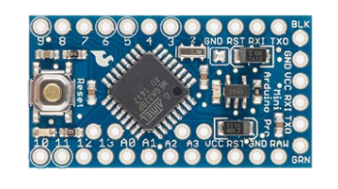
아두이노의 종류
아두이노 나노 (Arduino Nano)
아두이노 우노의 미니 버전
우노를 이용하여 개발 → 나노를 이용하여 시제품 제작
아노이노 마이크로
아두이노 레오나르도의 미니 버전
아두이노 프로미니
아두이노 나노에서 USB 연결 기능 제거, 가장 소형
실제 제품을 제작하는 경우 필요
https://store.arduino.cc/usa/

Slide 15
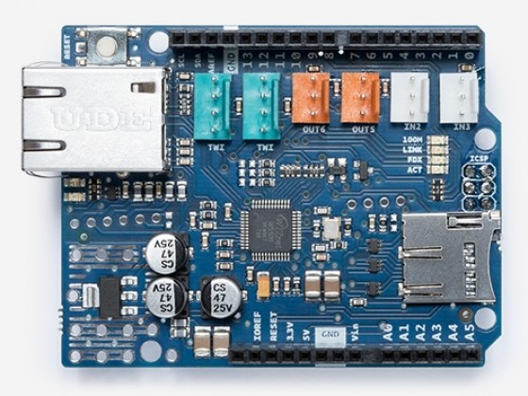
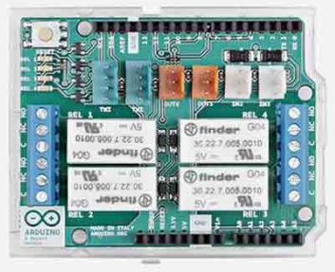
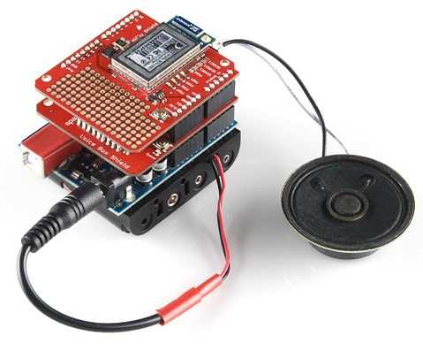
아두이노 쉴드
아두이노 우노 보드 기능을 추가
우노 보드에 끼우는 형태로 구성
Arduino Ethernet Shield
Arduino 4 Relay Shield
https://learn.sparkfun.com/tutorials/arduino-shields/all

Slide 16
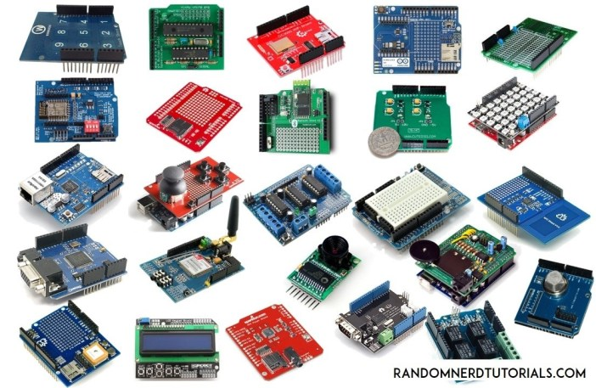
아두이노 쉴드

Slide 17
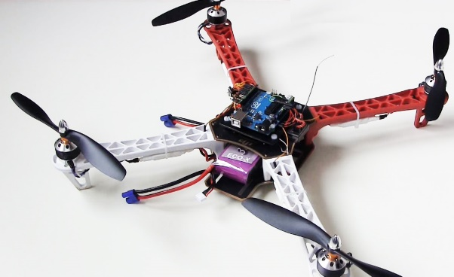
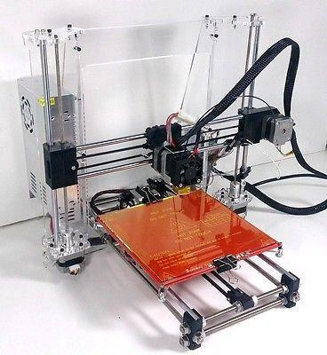
아두이노의 활용
로봇, 드론
서보모터, DC 모터의 정밀 제어
비행중 센서를 활용하여 주위환경 감지
3D 프린터, CNC
서보모터, 스텝모터 활용 제어
RepRap 프로젝트
오픈소스 3D 프린터 프로젝트
https://www.electronicslovers.com/2018/11/build-arduino-quadcopter-with-complete-source-code-and-circuit-diagram.html
https://folgertech.com/products/folger-tech-reprap-prusa-i3-clear-frame-full-3d-printer-kit-ramps-gt2

Slide 18
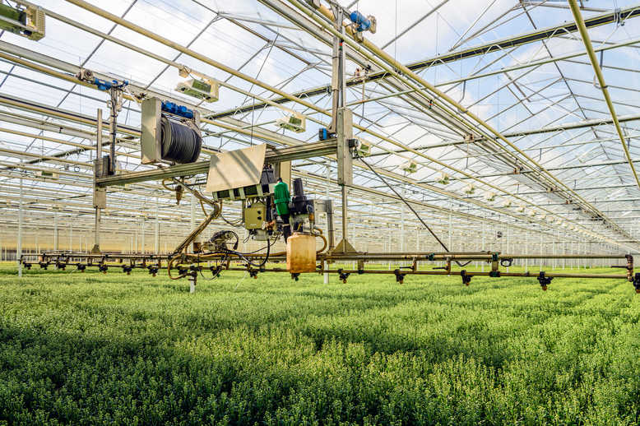
아두이노의 활용
스마트 팜 (smart farm)
지능형 농장
각종 센서를 이용하여 온/습도 관리
최적의 상태를 유지
최근에는 사물인터넷 활용
사물인터넷 (Internet of Things)
사용되는 모든 물건에 네트워크 기능 추가
아두이노 + 무선인터넷 모듈 (예: esp8266)
https://www.gigabitmagazine.com/ai/smart-farming-alternative-uses-advanced-technologies

Slide 19
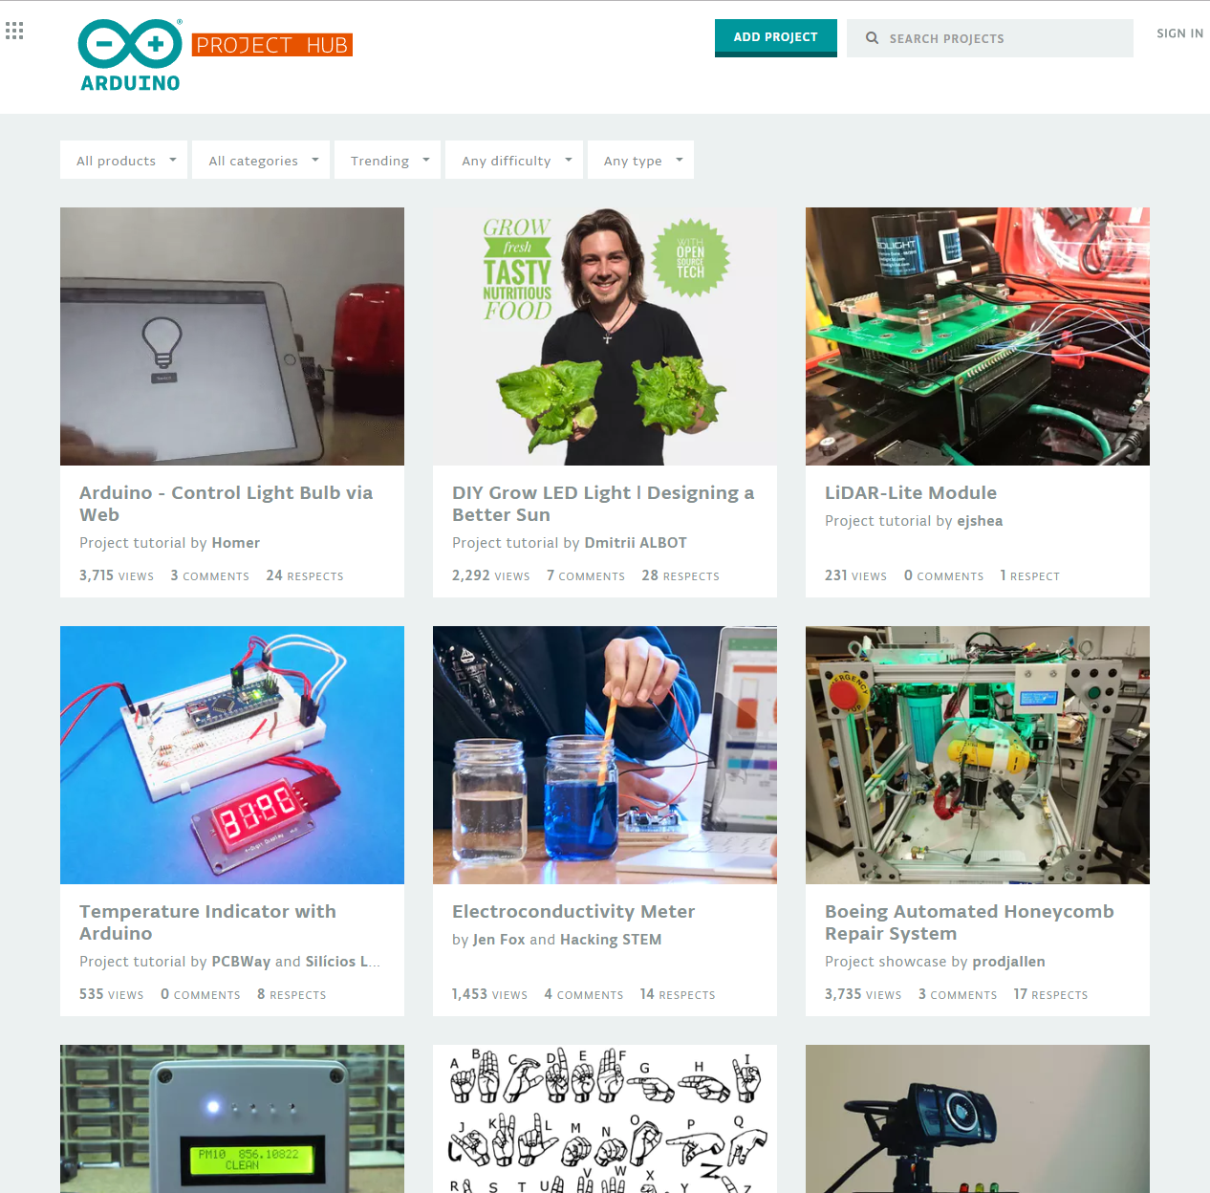
프로젝트 허브
아두이노사의 아두이노 프로젝트 홈페이지
https://create.arduino.cc/projecthub

Slide 20
마이크로컨트롤러
MCU : Micro Controller Unit
마이크로프로세서(MPU: Microprocessor)와 입/출력 장치들을 하나의 반도체칩으로 만들어놓은 단일 칩 컴퓨터
MPU에 비해서 상대적으로 저성능
임베디드 시스템을 제작하기에 적합
입/출력 장치들과 같은 주변장치들을 포함하고 있으며 저전력으로 구동
→ 기본적인 컴퓨터 시스템에서 필요한 대부분을 포함하는 저전력/저성능의 컴퓨터 시스템

Slide 21
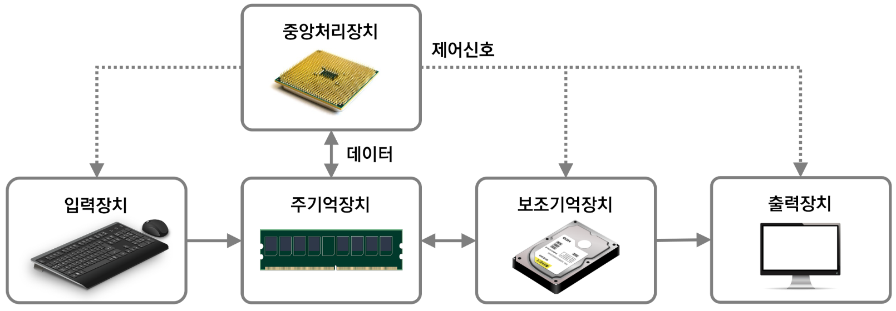
마이크로컨트롤러
컴퓨터 시스템의 구성 요소
중앙처리장치 : 인간의 두되에 해당, 연산/제어기능
입력장치 : 키보드/마우스 등과 같이 외부정보를 읽어들임
출력장치 : 모니터/프린터 등과 같이 정보를 보여주는 장치
주기억장치/보조기억 장치

